Slide 1
Curs Java – modul 2
Cursul 3

Slide 2
Cuprins:
Clasa Object
Metoda toString()
Metoda equals()
Colectii
Liste
ArrayList, LinkedList
Set
HashSet, TreeSet
Map
HashMap, TreeMap
Operatii asupra colectiilor

Slide 3
1) Clasa Object
Este direct sau indirect mostenita de toate clasele din Java
Cele mai importante metode ale sale sunt:
toString()
equals()
finalize() – se cheama de catre Garbage Collector(GC) cand un obiect nu mai este referentiat; chemata de catre developer, specifica GC-ului ca obiectul poate fi garbage collected imediat(dar nu garanteaza acest lucru)
getClass() – returneaza un obiect de tip Class care contine metadata despre tipul nostru
hashCode() – returneaza un hashCode pentru obiect, folosit in HashMap-uri
clone() – creeaza o copie shallow (nu deep) a obiectului

Slide 4
Metoda toString()
Metoda toString() este folosita pentru a afisa reprezentarea sub forma de String a unui obiect.
Implementarea din clasa Object arata asa:
Metoda toString() poate fi suprascrisa, pentru a afisa intr-un mod mai user friendly informatia reprezentativa pentru clasa respectiva.
public String toString() {
return getClass().getName()+"@"+Integer.toHexString(hashCode());
}

Slide 5
Metoda equals()
Verifica daca doua obiecte sunt “egale”, adica daca cele doua referinte pointeaza catre acelasi obiect in memorie.
Daca vrem un comportament aparte, trebuie sa suprascriem aceasta metoda in clasa noastra.
In anumite clase built-in(predefinite in Java), metoda este deja suprascrisa:
Clasa String -> compara daca ambele Stringuri contin aceleasi caractere, in aceeasi ordine
Clasa List -> compara daca ambele liste contin aceleasi elemente, in aceeasi ordine

Slide 6
2) Colectii
Definitie: O colectie (container) este un obiect care grupeaza mai multe obiecte la un loc.
Sunt folosite pentru a stoca, regasi si manipula date.
In general reprezinta date care formeaza un grup, dupa diferite criterii.
Java Collections Framework reprezinta o arhitectura de reprezentare si manipulare a colectiilor. Contine:
interfete: tipuri de date abstracte care reprezinta colectii. Interfetele permit manipularea colectiilor independent de implementarea lor
implementari: implementarile concrete ale interfetelor de mai sus
algoritmi: metode care rezolva calcule complexe cum ar fi cautarea si sortarea pe obiectele care implementeaza interfetele. Algoritmii sunt polimorfici, in sensul ca pot fi folositi pe tipuri diferite de colectii si date

Slide 7
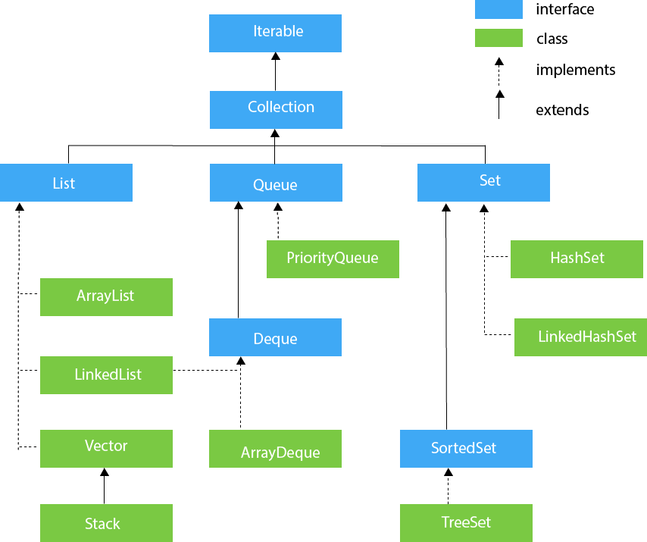

Slide 8
Interfete de baza
Collection - radacina ierarhiei de colectii. O colectie reprezinta un grup de elemente.
Set - o colectie care nu poate contine elemente duplicate. Modeleaza conceptul matematic de multime. Ordinea elementelor nu este relevanta.
List - o colectie ordonata de elemente. Listele pot contine elemente duplicate. Intr-o lista se poate controla ordinea elementelor, iar acestea se pot accesa pe baza unui index.
Queue - o coada la care se poate insera pe la un singur capat
Deque - o coada in care se poate insera pe la ambele capete
Map - un obiect care poate asocia chei si valori. Nu poate contine chei duplicate.
SortedSet, SortedMap - versiuni sortate ale Set si Map

Slide 9
Interfata Collection
Este folosita unde este nevoie de maximul de generalitate la pasarea colectiilor.
Metode de parcurgere a colectiilor:
For-each
Iteratori – singura cale de a modifica o colectie in timp ce o parcurgem
Operatii agregate – incepand cu Java 1.8 (o sa le vedem in ultimul curs)
Operatii la nivel de intreaga colectie:
containsAll
addAll
removeAll
retainAll
clear
Operatii de interfata cu array-urile
toArray

Slide 10
Interfata Set
Definitie: Un Set este un Collection care nu poate avea elemente duplicate.
Operatiile de baza ale interfetei Set:
size
isEmpty
add
remove
iterator
Operatiile la nivelul intregii colectii:
s1.containsAll(s2) - returneaza true daca s2 este o submultime a lui s1
s1.addAll(s2) - transforma s1 in reuniunea dintre s1 si s2
s1.retainAll(s2) - transforma s1 in intersectia dintre s1 si s2
s1.removeAll(s2) - transforma s1 in diferenta dintre s1 si s2

Slide 11
Interfata Set (continued)
Implementari:
Implementari generale
HashSet: rapid, dar nu ofera sortare
TreeSet: ofera sortare
LinkedHashSet: o solutie intermediara, foarte rar folosita
Implementari speciale
EnumSet - un set cu operatii speciale pentru elemente de tip Enum
CopyOnWriteArraySet - un set care este implementat cu ajutorul unui array si fiecare modificare asupra setului produce un nou array. Util pentru set-uri modicate rar, dar iterate des. Foarte rar folosit.

Slide 12
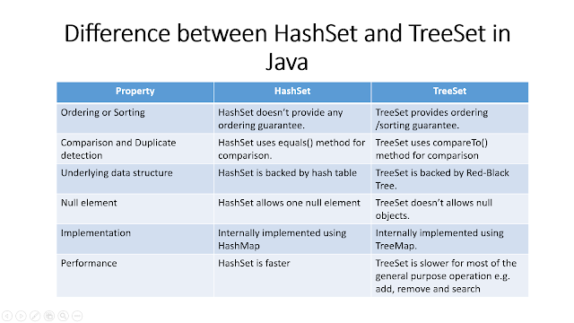

Slide 13
Interfata List
Definite: O lista reprezinta o colectie ordonata de elemente, ce permite duplicate.
Permite urmatoarele operatii:
acces pozitional (bazat pe indexul elementului in lista) - get, set, add, addAll, remove
cautare - indexOf, lastIndexOf
iterare
extragere a unor portiuni din lista (slicing)
Operatii algoritmice asupra listei:
sort
shuffle
reverse
rotate
replaceAll
fill
binarySearch

Slide 14
Interfata List (continued)
Implementari:
ArrayList
LinkedList
Vector
Stack

Slide 15
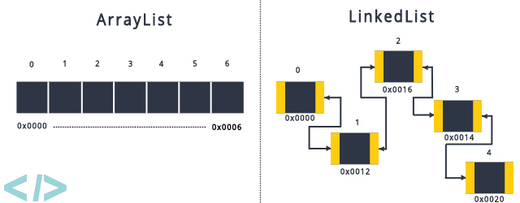
-Un ArrayList este o zona continua de memorie -Un LinkedList este format din noduri, care contin informatie, o referinta catre nodul precedent si o referinta catre nodul urmator si NU este o zona continua de memorie

Slide 16
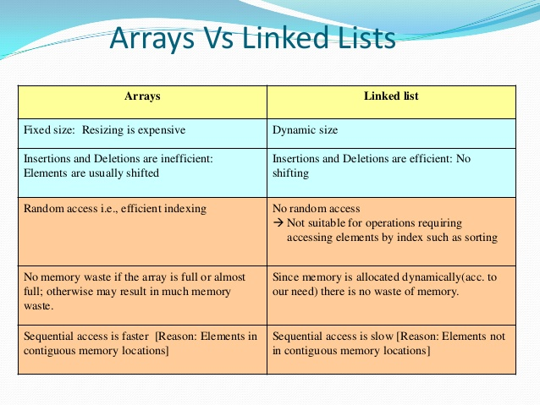

Slide 17
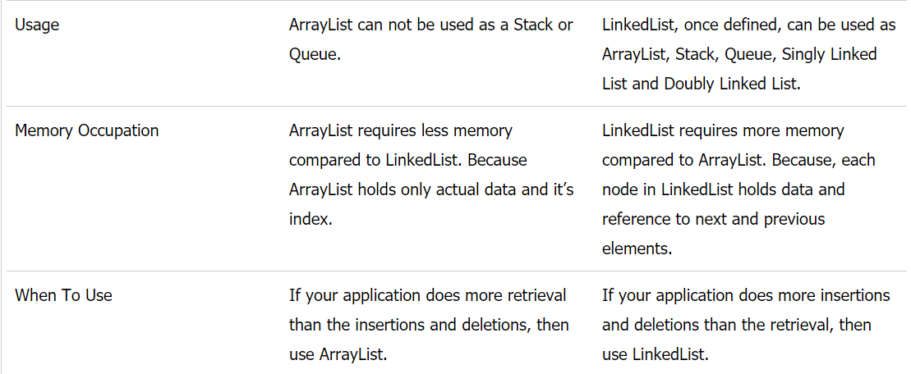
ArrayList VS LinkedList (continued)

Slide 18
Interfata Queue:
public interface Queue<E> extends Collection<E> {
E element();
boolean offer(E e);
E peek();
E poll();
E remove();
}
Implementari:
LinkedList
PriorityQueue: o coada care isi tine elementele sortate

Slide 19
Interfata Deque
Reprezinta o coada la care se pot insera/scoate elemente la ambele capete.
Implementari:
LinkedList
ArrayDeque

Slide 20
Interfata Map
Un Map este un obiect care mapeaza chei la valori.
Nu poate contine chei duplicate.
Modeleaza conceptul matematic de functie.
Metode importante:
operatii de baza: put, get, remove, containsKey, containsValue, size, isEmpty
operatii in grup: putAll, clear
imagini ale colectiei: keySet, entrySet, values

Slide 21
Interfata Map (cont’d)
Implementari:
Generale
HashMap
TreeMap
LinkedHashMap
Speciale
EnumMap: cheile pot fi doar elemente ale unui enum
Properties: permite citirea unui fisier in format cheie-valoare intr-un map
Cum functioneza: mapeaza cheia la un hashcode, care, la randul lui, se va mapa intr-un index pentru array-ul intern al Map-ului

Slide 22
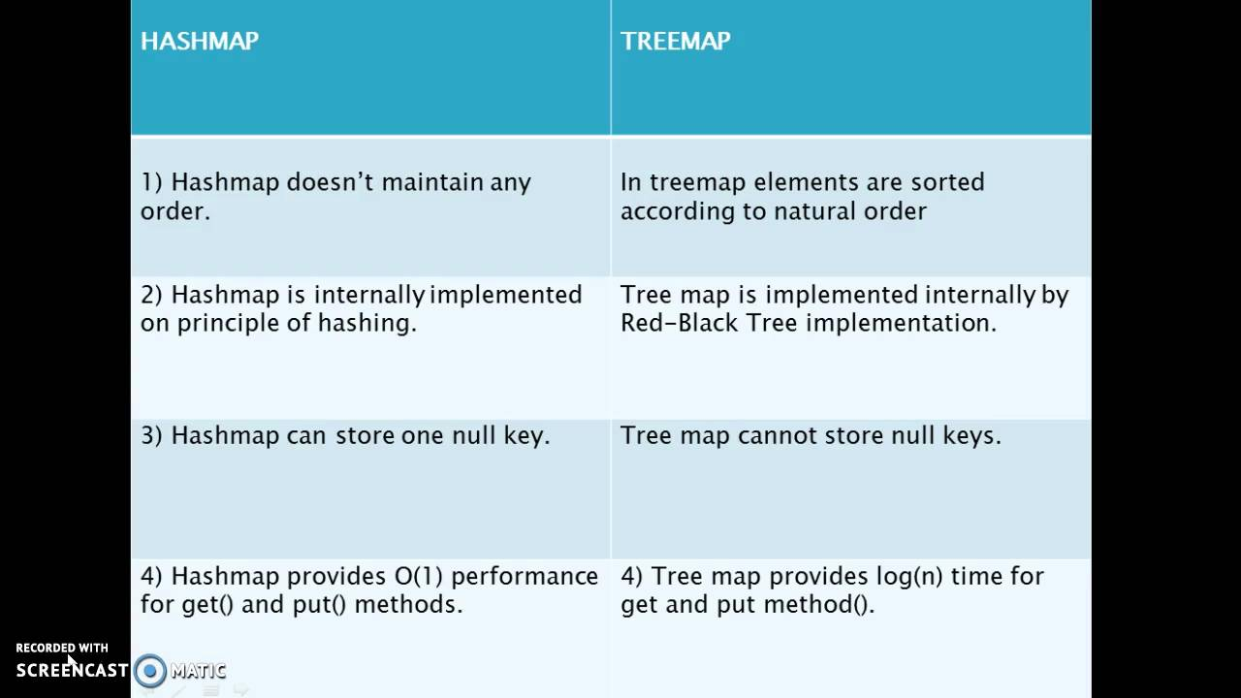
O(n) = cel mult n pasi O(1) = timp liniar, constant, nu depinde de marimea inputului (n) O(log(n)) = timp logaritmic; creste progresiv, in functie de cat de mare e n; in cazul nostru, n reprezinta numarul de elemente din map Prin urmare, HashMap e mai rapid

Slide 23
Operatii asupra colectiilor
Algoritmi polimorfici:
sortare (sort)
amestecare (shuffle)
cautare (binarySearch)
manipularea datelor (reverse, fill, swap, addAll)
compozitie (frequency, disjoint)
gasire min, max (min, max)

Slide 24
Sortarea colectiilor
Collections.sort(myList) -> in varianta predefinita, elementele vor fi sortate in ordine crescatoare.
Pentru a sorta elementele intr-o alta ordine, sau dupa criterii stabilite de noi, avem doua variante:
Tipul elementelor va implementa interfata Comparable, cu metoda compareTo(E element)
Vom defini un obiect ce implementeaza interfata Comparator, cu metoda compare(E el1, E el2) si i-l vom pasa metodei sort(), astfel: Collections.sort(myList, myComparator)

Slide 25
Interfata SortedSet
Un Set care isi tine elementele ordonate dupa un Comparator.
public interface SortedSet<E> extends Set<E> {
// Range-view
SortedSet<E> subSet(E fromElement, E toElement);
SortedSet<E> headSet(E toElement);
SortedSet<E> tailSet(E fromElement);
// Endpoints
E first();
E last();
// Comparator access
Comparator<? super E> comparator();
}

Slide 26
Interfata SortedMap
Un map care isi tine cheile sortate dupa un Comparator.
public interface SortedMap<K, V> extends Map<K, V>{
Comparator<? super K> comparator();
SortedMap<K, V> subMap(K fromKey, K toKey);
SortedMap<K, V> headMap(K toKey);
SortedMap<K, V> tailMap(K fromKey);
K firstKey();
K lastKey();
}

